Slide 1
Bem-vindos ao HackaTruck MakerSpace!
O curso, o caminhão e tudo mais

Slide 2
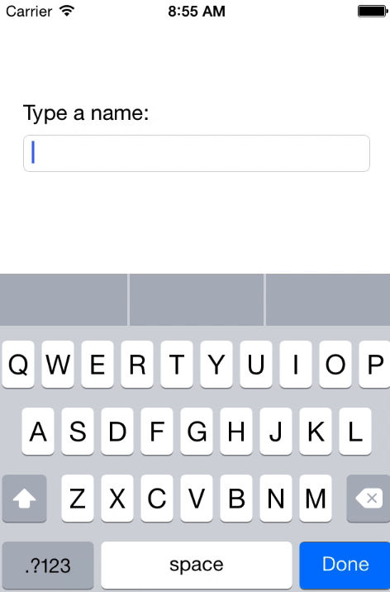
Controlando ordens e
Manipulando User Inputs

Slide 3

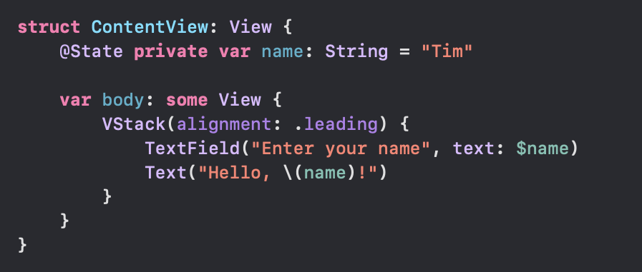
TextField
Cria um campo de texto com um rótulo e uma associação a um valor.
Se o valor for uma string, o campo de texto atualizará esse valor continuamente enquanto o usuário digita ou edita o texto no campo.

Slide 4
Wrapper @State
@State para que meu programa saiba que eu quero atualizar a minha interface assim que a minha variável que possui o @State mude.
$ Conecta a variável com o elemento da interface, ou seja, conecta o TextField com a variável name.

Slide 5
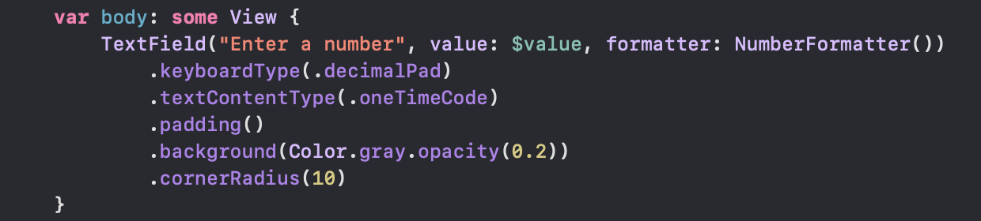
TextField - Numbers
Vinculamos o TextField a um valor Double e usamos um NumberFormatter para formatar a entrada como um número.
2. Definimos o keyboardType como .decimalPad e o textContentType como .oneTimeCode para desativar a barra de sugestões.

Slide 6
Cores em Hexadecimal

Slide 7
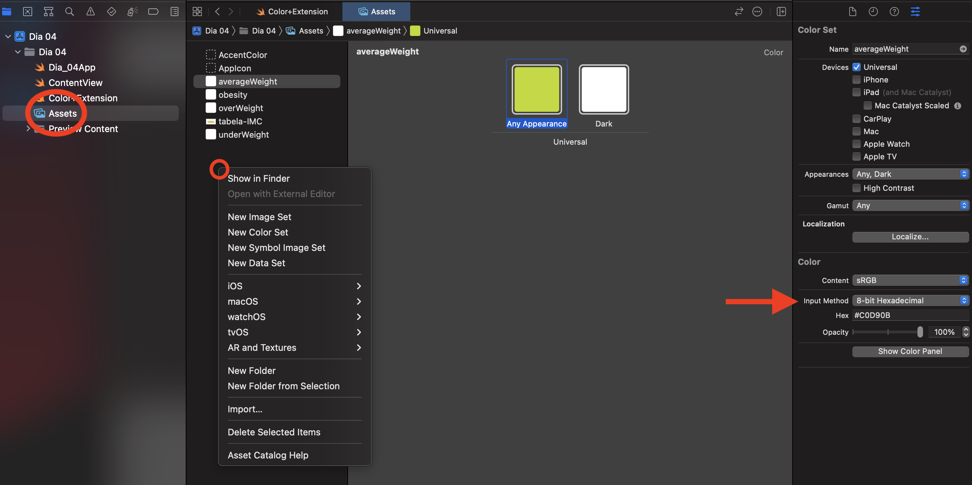
Cores em Hexadecimal
ASSETS
New Color Set
Hex Color

Slide 8

Personalizando Views
Modificadores

Slide 9
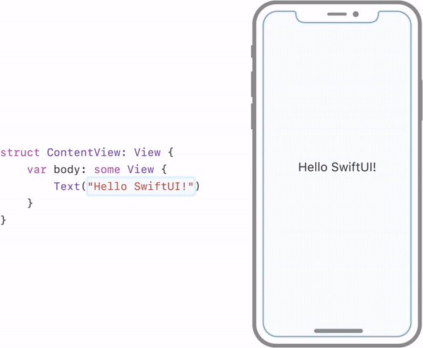
Customizando o texto
No exemplo ao lado alteramos o texto para “Turtle Rock” e atribuímos as seguintes customizações:
A fonte para o tipo “Title”
E a cor para “Verde”
Ambos atribuindo a partir de um . (ponto), ou seja, consumindo valores previamente definidos.

Slide 10
Stacks
Agrupando Views

Slide 11
O uso de Stacks
VStack - Vertical Stack
HStack – Horizontal Stack
São como o nome sugere empilhamentos verticais e Horizontais.
Spacer – São espaçadores pra facilitar a organização.

Slide 12
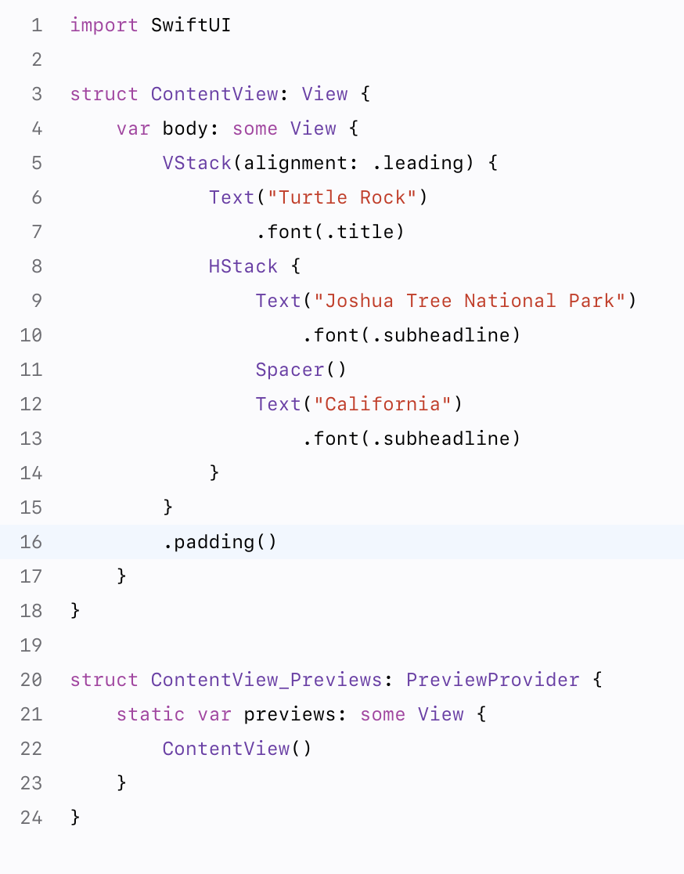
O uso de Stacks

Slide 13
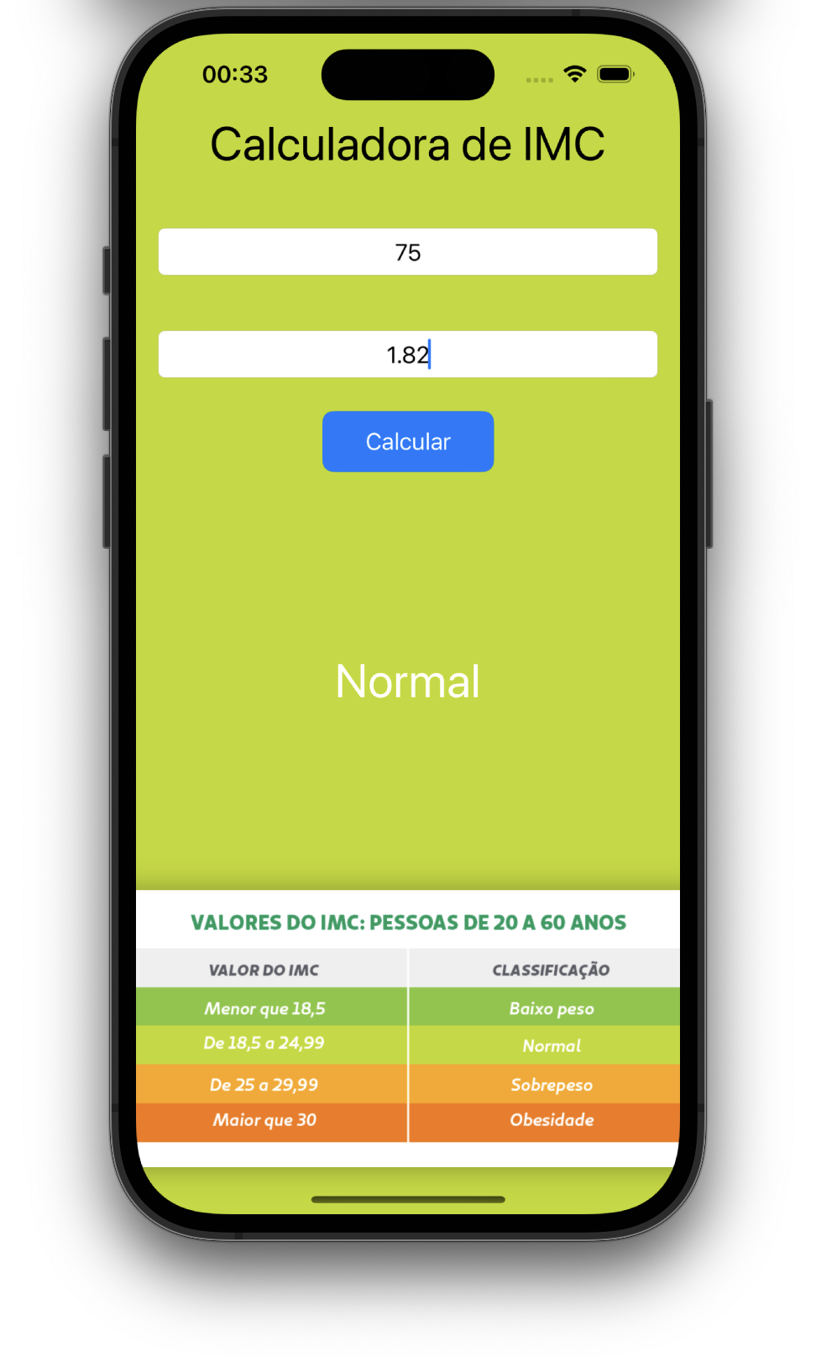
Pra desafiar!
Cores Hexa
Baixo peso: #83c635
Normal : #c0d90b
Sobrepeso: #fca500
Obesidade: #f67600

Slide 14




/hackatruck
@hackatruck_makerspace
HACKATRUCK MAKERSPACE
www.hackatruck.com.br

Slide 15


